Slide 1
Функции в java

Slide 2
Генериране на случайни стойности в JAVA
В сферата на софтуерното инженерство съществува проблем с генериране на случайни стойности
Генерираните от JAVA стойности се наричат „псевдо случайни“
Псевдо случайните стойности се генерират с помощта на обекта Rand

Slide 3

случайни стойности ДЕМО

Slide 4
Многомерни масиви в JAVA
Елементите на един масив също могат да бъдат масиви
Масиви чиито елементи също са масиви се наричат многомерни масиви
Многомерните масиви могат да имат 2 или повече измерения
Често пъти 2 мерните масиви се използват за представяне на таблици или матрици

Slide 5
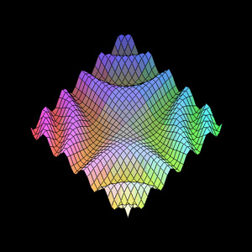
Многомерни масиви в JAVA

Slide 6
Задача
Направете двумерен масив от тип String с директна инициализация, който ще представлява таблица.
Таблицата представлява меню в ресторант като на първия ред трябва да изброят 3 вида супи, на втория – 6 вида основни, а на третия 2 вида десерта.
Принтирайте таблицата на екрана във вида:
Супи: …..
Основни: …….
Десерти: ……..

Slide 7
Функции в JAVA
Функциите представляват именувани парчета код
С помощта на функциите се преизползва дадена функционалност
Помагат за организацията на кода

Slide 8
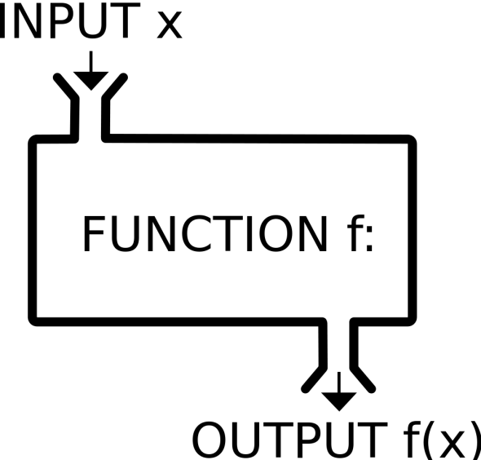
Функции демо

Slide 9
Параметри на функции в JAVA
Функциите могат да приемат параметри
Параметрите се декларират при дефинирането на съответната функция
Могат да съществуват различни функции с едно и също име, но да приемат различен брой или тип параметри

Slide 10
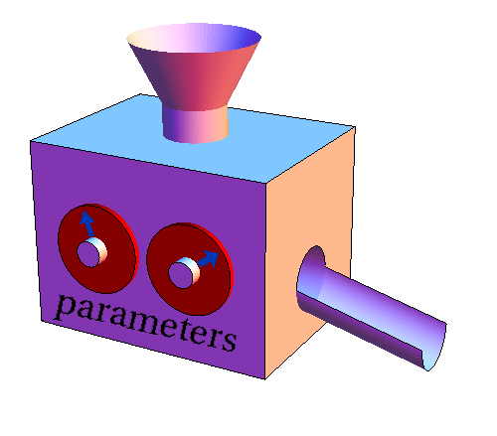
Параметри на функции в JAVA ДЕмо

Slide 11
Връщане на стойност от функция
Функциите могат да връщат стойност
Типа на връщаната стойност трябва да бъде дефиниран при декларацията на функцията
Връщането на резултат се извършва с return

Slide 12

Връщане на стойност от функция ДЕМО

Slide 13
Променлив Брой параметри в JAVA
Една функция може да приема променлив брой параметри
Параметрите трябва да са от един и съши тип
Параметрите се обхождат като масив

Slide 14

Променлив Брой параметри в JAVA ДЕМО

Slide 15
задача
С помощта на функции в JAVA направете програма, която пресмята лицето на триъгълник по зададена страна и височина към нея. (S=a.ha/2). На случаен принцип генерирайте 10 различни страни и съответно височини към тях и изведете лицето на образувания от тях триъгълник на екрана
Дефинирайте функция за пресмятането на лицето
Дефинирайте функция за извеждането на страната, височината и лицето

Slide 16
Живот на променливите в java
Променливите живеят в рамките на къдрави скоби {
След като напуснат къдравите скоби в които са дефинирани променливите спират да съществуват
Добра практика е променливите да „живеят“ възможно най-малко време
Добра практика е променливите да се дефинират точно преди да започнат да се използват

Slide 17

Живот на променливите в java демо

Slide 18
Рекурсия
Извикването на една функция сама себе си се нарича рекурсия
Дъно на рекурсията се нарича условието при което функцията спира да се самоизвиква
Рекурсията винаги трябва да има дъно

Slide 19
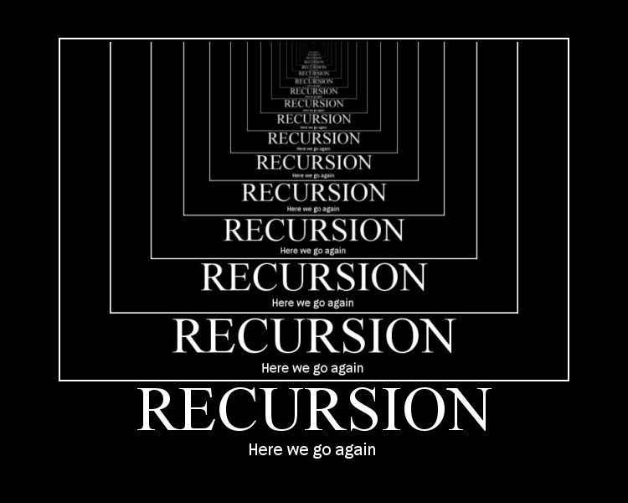
Рекурсия демо

Slide 20
Задача
Да се състави програма на JAVA, която извежда сумата на всички числа от интервала 1 до въведено от конзолата число. Числото трябва да е в интервала [10 - 30000].
Използвайте рекурсия за решението на задачата

Slide 21

Въпроси

